Slide 1


Slide 2





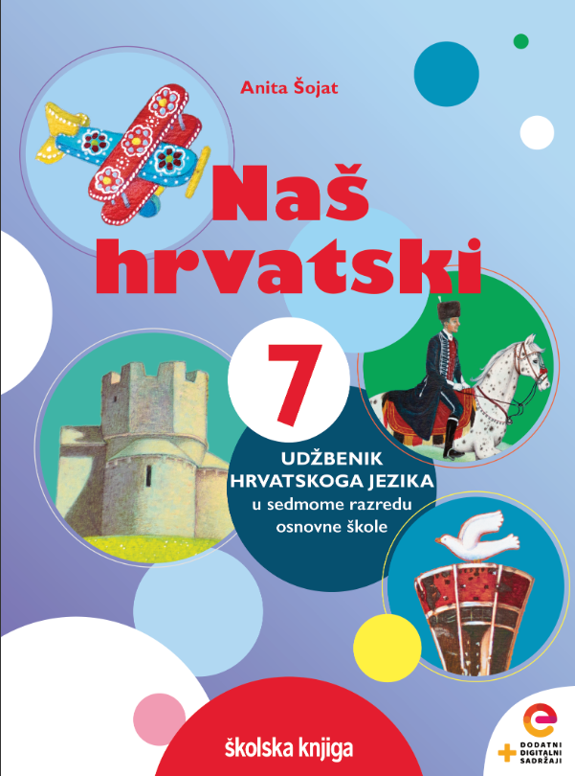



Kratice i pokrate

Slide 3

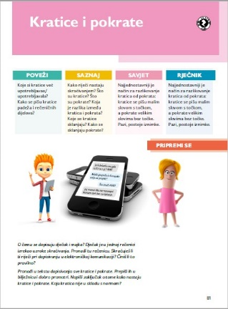



POVEŽI
Koje si kratice već upotrebljavao/
upotrebljavala? Kako se pišu kratice padeža i rečeničnih dijelova?

Slide 4
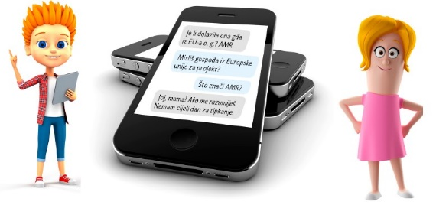
PRIPREMI SE
Pronađi u tekstu dopisivanja sve kratice i pokrate. Prepiši ih u bilježnicu i pored njih napiši puni izraz. Kako nastaju kratice?

Slide 5
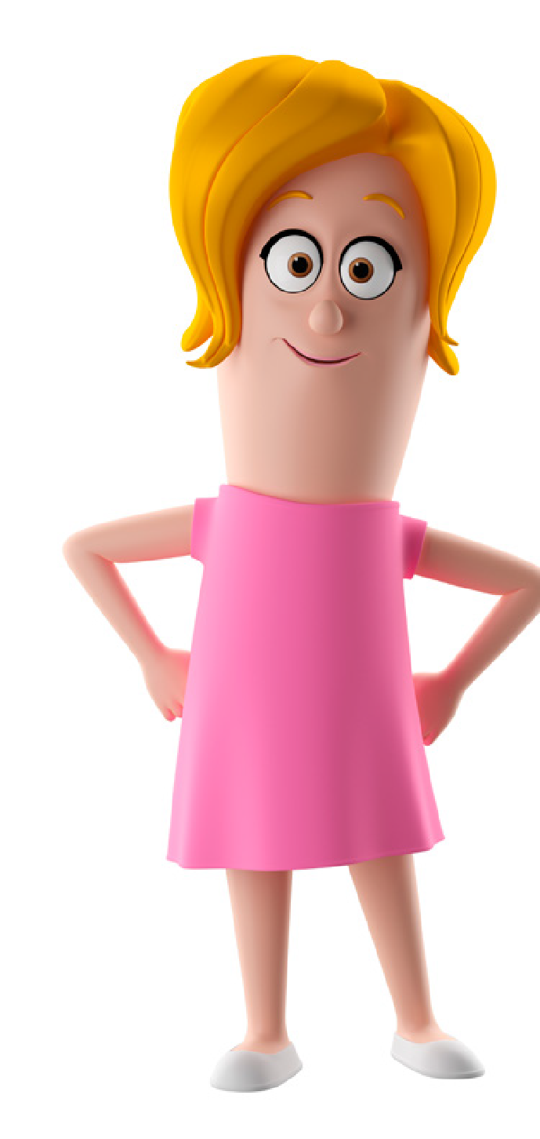
Promotri primjere. Koju razliku između kratica i pokrata uočavaš na prvi pogled? Zašto upotrebljavamo kratice i pokrate? Kako glase pune riječi?
NAUČI
Je li dolazila ona gđa iz EU-a o. g.?
KRATICE I POKRATE
Kratice su skraćene riječi ili izrazi. Nastaju kraćenjem jedne ili više riječi.
Pokrate najčešće nastaju kraćenjem višerječnog imena.
gđa
EU
o. g.
gospođa
Europska unija
ove godine

Slide 6
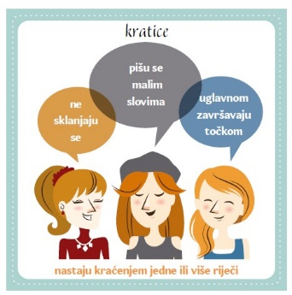
Promotri primjere kratica. Na koji se način riječi mogu kratiti? Utvrdi kako nastaju kratice.
NAUČI
kraćenje više riječi
tj. – to jest
m. r. – muški rod
ž. r. – ženski rod
s. r. – srednji rod
itd. – i tako dalje
kraćenje jedne riječi
r. – razred
t. – točka
br. – broj
jd. – jednina
mn. – množina
KRATICE
- završavaju točkom
- iznimke su kratice gđa, gđica, fra, don
- pišu se malim slovima

Slide 7
Promotri primjere kratica. Sklanjaju li se kratice? Ima li iznimaka?
NAUČI
Jučer sam dr. Peterliću pričao o gđi Jasenki.
Prof. Novak govorio je o štok. narječju.
SKLONIDBA KRATICA
N – gđa
G – gđe
D – gđi
A – gđu
V – gđo
L – gđi
I – gđo
Kratice se ne sklanjaju.
Iznimka su kratice gđa i gđica.
- sklonidba kratice gđa

Slide 8
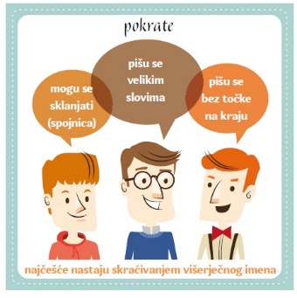
Kako nastaju pokrate? Kako se pišu pokrate? Upotrebljavamo li točku pišući pokrate?
HNK – Hrvatsko narodno kazalište
OIB – osobni identifikacijski broj
RH – Republika Hrvatska
MH – Matica hrvatska
OŠ – Osnovna škola
HAK – Hrvatski autoklub
NAUČI
POKRATE
- pišu bez točaka i velikim slovima
- iznimka su pokrate iz latinskoga jezika
lat. jezik
P. S. – post scriptum
‘poslije napisanog’

Slide 9
Promotri primjere. Mogu li se pokrate sklanjati? Odredi padež istaknutim pokratama.
NAUČI
I
L
Ponosim se osječkim HNK-om. Na INA-i kupujemo gorivo.
SKLONIDBA POKRATA
m. r.
ž. r.
Pokrate se sklanjaju tako da se osnovnom obliku pokrate doda padežni nastavak.
Između pokrate i padežnog nastavka umeće se spojnica.
N – HNK
G – HNK-a
D – HNK-u
A – HNK
L – HNK-u
I – HNK-om
N – INA
G – INA-e
D – INA-i
A – INA-u
L – INA-i
I – INA-om
- završno se A piše, ali se ne čita

Slide 10
Jesu li znakovi i oznake kratice? Objasni odgovor.
znakovi kemijskih elemenata znakovi mjernih jedinica
O – kisik kg – kilogram
Mg – magnezij km – kilometar
registracijske oznake oznake novčanih jedinica
OS – Osijek HRK – hrvatska kuna
D – Njemačka EUR – euro
NAUČI VIŠE
OZNAKE I ZNAKOVI
Pišu se bez točke i uglavnom su međunarodno prihvaćene.

Slide 11

Pročitaj rečenice s pokratama. Kako se čitaju pokrate? Kako se čitaju kratice?
HAK mu je odvezao auto.
HNK ima novu predstavu.
Reci mi svoj JMBG.
Živim u RH.
[hak]
TOČNO PIŠI I GOVORI
[haenka]
ČITANJE
POKRATA I KRATICA
[jmbg]
Pokrate se čitaju kao cjelovite riječi, prema nazivima slova ili se slovkaju.
[er-ha]
O. g. gđa Anetić prijavila se za projekt.
Kratice se čitaju kao cjelovite riječi.
[ove godine] [gospođa]

Slide 12



Upoznah gđicu iz SAD-a. Sljedeće g. vraća se u RH.
- kratice:______________
- pokrate:_____________
UVJEŽBAVANJE
gđicu
g.
Razvrstaj iz rečenice kratice i pokrate.
RH
SAD-a
a) gospođa ______ b) i tako dalje________
c) doktor________ d) Osnovna škola_______
e) Hrvatska akademija znanosti i umjetnosti _________
Napiši kratice i pokrate zadanih pojmova.
gđa
itd.
dr.
OŠ
Dopuni točnim oblikom pokrate NASA, u zagradi napiši padež.
HAZU
NASA-om
I
S ___________ (___) sam sklopio sporazum.

Slide 13






Zaigraj igricu i provjeri razlikuješ li pokrate od kratica.
Napiši poruku prijatelju/prijateljici iz razreda u kojoj ćeš koristiti kratice i pokrate
PONOVI
Prijatelj/prijateljica iz školske klupe neka glasno izgovara različite pokrate i kratice, a ti ih pravilno zapiši.
Vrednuj svoje znanje izlaznom karticom.
Zaigraj i ponovi pisanje kratica i pokrata.

